Slide 1
Wprowadzanie oferty na rynek

Slide 2
Agenda
Gdzie jesteśmy?
Produkt w ujęciu marketingowym
Struktura produktu
Klasyfikacja produktów
Etapy powstawania produktu
Badania postrzegania produktu przez klientów

Slide 3
Gdzie jesteśmy?
Zarządzanie marketingowe
Analiza otoczenia marketingowego
Zachowania nabywców i segmentacja
Kompozycja marketingu-mix:
Produkt / usługa
Cena
Dystrybucja
Promocja

Slide 4
PRODUKT jako jeden z elementów marketingu - mix
1. DEFINICJA PRODUKTU I JEGO STRUKTURA
2. KLASYFIKACJA PRODUKTÓW
3. CYKL ŻYCIA PRODUKTU
4. PODSYSTEMY PRODUKTU:
Cechy fizyczne produktu
OPAKOWANIE
MARKA
SERWIS
JAKOŚĆ
GWARANCJA
5. ETAPY WPROWADZANIA NOWEGO PRODUKTU NA RYNEK

Slide 5

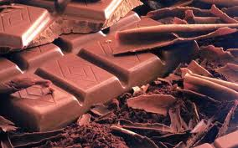
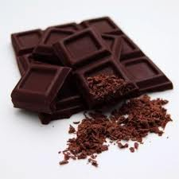
PRODUKT jako jeden z elementów marketingu - mix
PRODUKT - to dobro lub usługa zdolne do zaspokojenia ludzkich potrzeb. Produkt stanowi zespół wartości użytkowych: cechy produktu, jakość, opakowanie, marka, znak towarowy oraz usługi z nim związane.

Slide 6
Struktura produktu w ujęciu marketingowym
W strukturze produktu można wyróżnić trzy jego poziomy:
rdzeń produktu - konstrukcja techniczna, tworząca cechy funkcjonalne produktu;
Rdzeń produktu
Produkt rzeczywisty
Produkt poszerzony

Slide 7
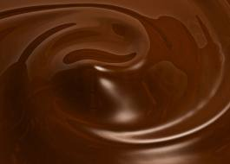
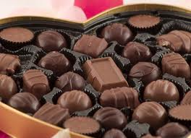

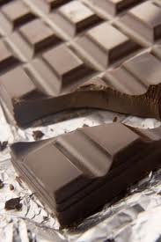


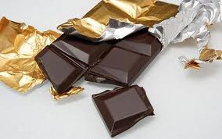


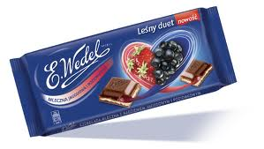
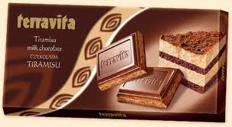
Struktura produktu

Slide 8
Zadanie do egzaminu
Opisać strukturę dowolnego produktu / usługi znajdującego się w ofercie podmiotu analizowanego w projekcie lub szkółki leśnej.

Slide 9
Struktura produktu w ujęciu markekingowym
produkt rzeczywisty - wygląd, logo, jakość, wartość użytkowa - wszystkie elementy decydujące o sile postrzegania produktu przez odbiorców;
produkt poszerzony - to produkt ze wszystkimi korzyściami dodatkowymi (sposób zapłaty, sposób dostawy, usługi posprzedażowe, gwarancja ), jakie zyskuje nabywca.

Slide 10
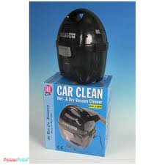
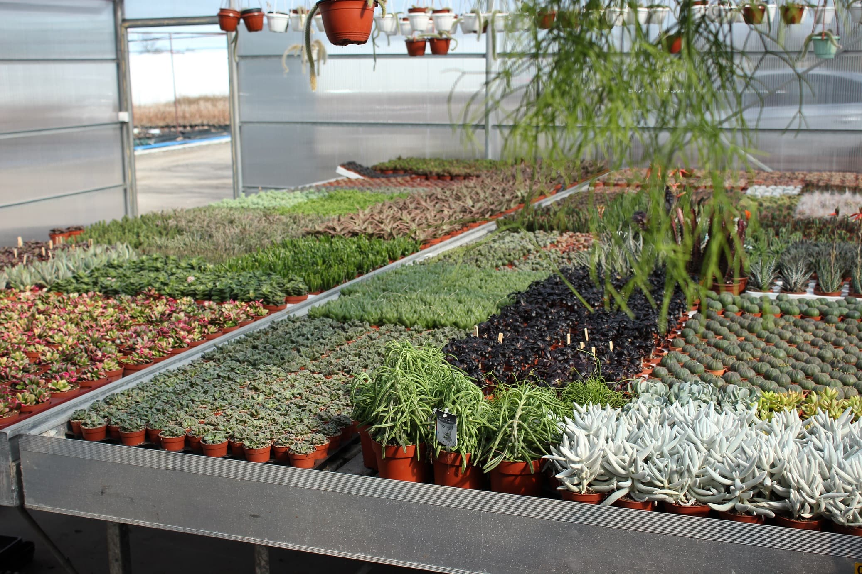


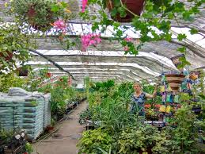
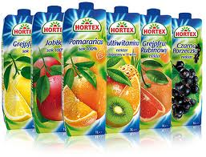
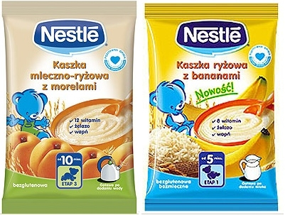
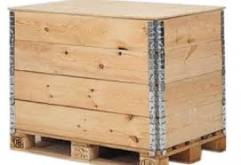
KLASYFIKACJA PRODUKTÓW:
KONSUMPCYJNE (zaspokajające potrzeby osób fizycznych i/ lub gospodarstw domowych)
ZAOPATRZENIOWE (nabywane przez jednostki gospodarcze celem wytworzenia innych dóbr i usług).

Slide 11

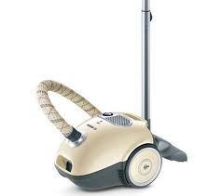
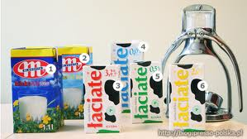
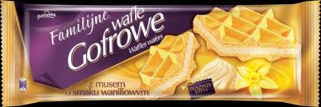
Podział produktów konsumpcyjnych:
dobra nietrwałe (artykuły żywnościowe i nieżywnościowe zużywane w jednym lub kilku aktach konsumpcji);
dobra trwałe zużywają się stopniowo w wielu aktach konsumpcji, charakteryzują się wysoką ceną i dochodową elastycznością popytu;
usługi (to działalność dostarczająca nabywcom korzyści niematerialnych ).

Slide 12
CYKL ŻYCIA PRODUKTU
Każdy produkt, który znajduje się na rynku ma określony cykl życia. Długość i przebieg tego cyklu zależą od wielu czynników ( charakter produktu, postęp techniczny, akceptacja produktu przez nabywców, bariery wejścia konkurencji na rynek). Firmy wytwarzające produkty starają się jak najbardziej wydłużyć żywotność produktu na rynku za pomocą różnych działań.

Slide 13
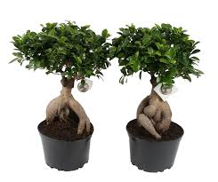



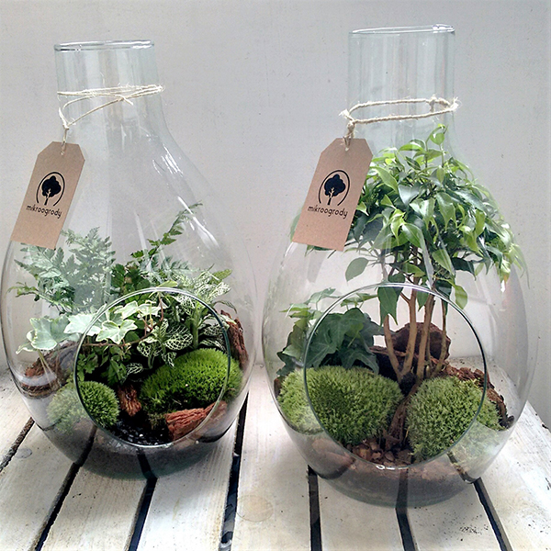
Fazy cyklu życia produktu
wprowadzenie
wzrost
dojrzałość
spadek

Slide 14
Fazy cyklu życia produktu
Wyróżnia się 4 fazy cyklu życia produktu:
faza wprowadzenia produktu na rynek
faza rozwoju
faza dojrzałości
faza starzenia sie produktu

Slide 15
Fazy cyklu życia produktu
I faza - firma musi wywołać u potencjalnych nabywców potrzebę jego zakupu; popyt na produkt wzrasta powoli i wymaga dużych nakładów na promocję; istnieje duże ryzyko szansy powodzenia produktu na rynku, wiele produktów kończy żywotność na tej fazie;

Slide 16
Fazy cyklu życia produktu
II faza - sprzedaż wzrasta szybko, działalność marketingowa koncentruje się na sprzedaży, organizacji kanałów dystrybucji i systemów promocji; powinien nastąpić zwrot nakładów związanych z wprowadzeniem produktu na rynek;

Slide 17
Fazy cyklu życia produktu
III faza - pojawiły się na rynku produkty konkurencyjne, następuje dalszy wzrost sprzedaży produktu; istnieje możliwość zdobycia dużych zysków jednak wspieranych działaniami marketingowymi. Można jednak uzyskać przebieg krzywej sprzedaży na wyższym poziomie - należy wprowadzić dodatkowe działania marketingowe (zmiana opakowania, obniżka ceny, poszerzenie kanałów dystrybucji).

Slide 18
Fazy cyklu życia produktu
IV faza - charakteryzuje się spadkiem wielkości sprzedaży. Konsekwencją jest wzrost jednostkowych kosztów wytwarzania produktów oraz spadek zysków a nawet ponoszenie strat z tytułu utrzymywania produktu przy życiu. Skłania to przedsiębiorstwo do stopniowego wycofywania produktu z rynku.

Slide 19
Przedłużony cykl życia produktu

Slide 20
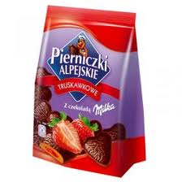
STRATEGIA SPRZEDAŻY W RÓŻNYCH FAZACH CYKLU ŻYCIA PRODUKTU
W fazie I wprowadzania produktu na rynek istnieje konieczność wywołania potrzeby zakupu lub poinformowania konsumenta o możliwości zaspokojenia danej potrzeby za pomocą lansowanego produktu.
Ważne jest w tym etapie opakowanie – zachęcające do zakupu.

Slide 21
STRATEGIA SPRZEDAŻY W RÓŻNYCH FAZACH CYKLU ŻYCIA PRODUKTU
W fazie wzrostu sprzedaży produktu duże znaczenie mają reklama i inne środki promocji.

Slide 22
STRATEGIA SPRZEDAŻY W RÓŻNYCH FAZACH CYKLU ŻYCIA PRODUKTU
W fazie dojrzałości i nasycenia rynku produktem, kiedy produkt jest znany konsumentom, jego sprzedaż zależy od możliwości rozprowadzania go za pośrednictwem powszechnej sieci sklepów, uruchomienia usług posprzedażowych, obniżenia ceny.

Slide 23
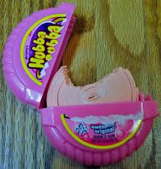
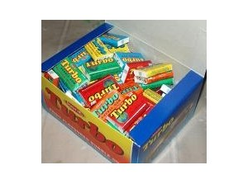
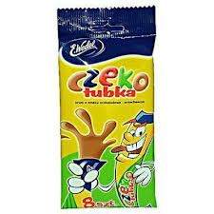
STRATEGIA SPRZEDAŻY W RÓŻNYCH FAZACH CYKLU ŻYCIA PRODUKTU
W fazie spadku sprzedaży produktu traci na znaczeniu reklama oraz środki promocyjne o charakterze informacyjnym, nabierają znaczenia strategie niskich cen, formy sprzedaży produktu ułatwiające zakupy.

Slide 24
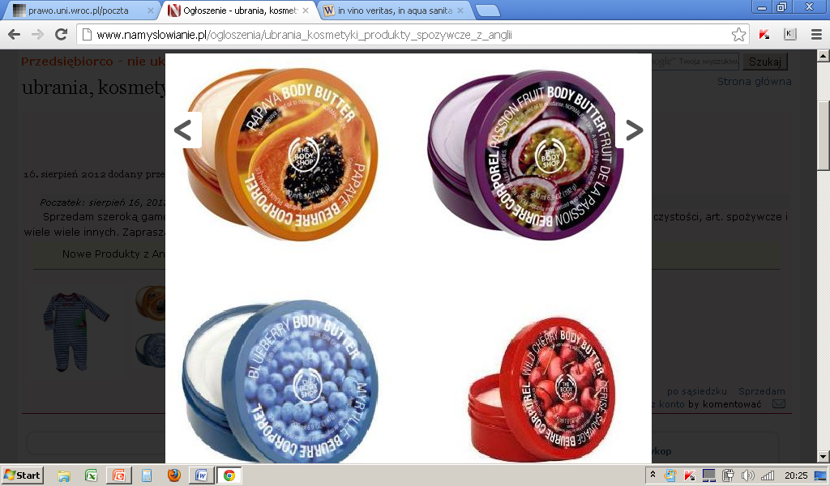
ROZWÓJ NOWEGO PRODUKTU
to działalność zmierzająca do odpowiedniego ukształtowania struktury produktu, co umożliwia trafniejsze zaspokojenie potrzeb nabywców.

Slide 25
ROZWÓJ NOWEGO PRODUKTU
Wyróżnia się następujące etapy pracy nad nowym produktem:
- poszukiwanie niszy rynkowej lub rynku o niskiej konkurencyjności,
- wstępna selekcja idei nowego produktu,
- analiza ekonomiczna nowego produktu,
- proces technologiczny powstawania produktu,
- proces marketingowy powstawania produktu,
- badania postrzegania produktu przez klientów.

Slide 26
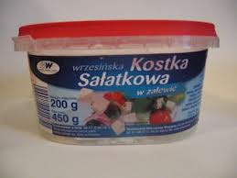
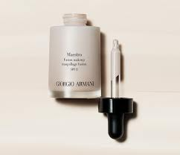
ROZWÓJ NOWEGO PRODUKTU
Nowy produkt może mieć postać innowacji produktowych absolutnych ( oryginalnych) i wtórnych (naśladowczych).
Innowacje absolutne - to nowość w skali światowej;
Innowacje wtórne - polegają na upowszechnianiu produktów już występujących na rynku.

Slide 27
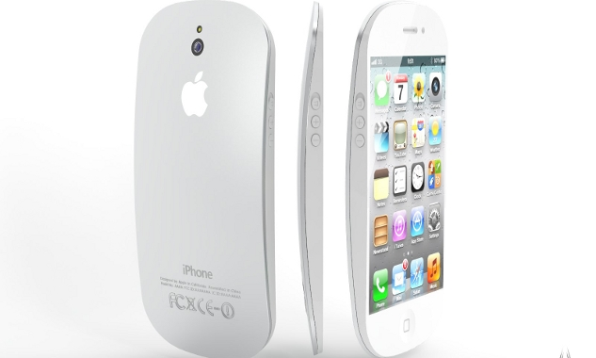
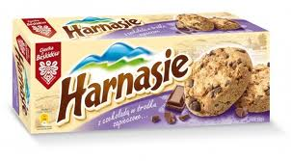
ROZWÓJ NOWEGO PRODUKTU
W ujęciu marketingowym - innowacje to:
-produkty całkowicie nowe, zaspokajające potrzeby dotychczas nie zaspokojone,
- produkty wtórne, które powstały w wyniku modyfikacji produktów już istniejących na rynku ale takie, które chcą zaspokoić w lepszym stopniu potrzeby nabywców.

Slide 28
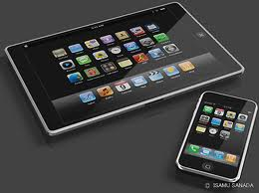

Dlaczego modyfikujemy produkty?
- bo nabywcy ( nasz docelowy segment ) zgłaszają zapotrzebowanie na tego rodzaju produkty - wynika z monitorowania rynku
- bo pozycjonujemy produkt z nadzieją, że przyniesie firmie większy zysk,
- bo konkurencja wypycha nasze dotychczasowe produkty nowocześniejszą technologią,
- bo jest nowy pomysł racjonalizatorski, na który był zgłaszany popyt
- bo produkcja dotychczasowych produktów nie jest możliwa ze względu na wyczerpane zasoby surowców / materiałów lub odkrycia o szkodliwości stosowanych surowców / materiałów.

Slide 29
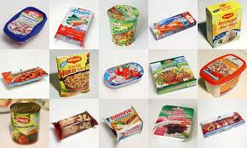
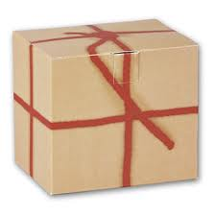
OPAKOWANIE
Jest elementem marketingu, który jest bezpośrednio związany z produktem. Jest składnikiem wyposażenia produktu.
Opakowanie wpływa na decyzje podejmowane przez nabywców w procesie dokonywania zakupu produktu. Wzmacnia siły oddziaływania innych instrumentów marketingowych na popyt.

Slide 30
OPAKOWANIE

Slide 31
Funkcje opakowania
Bezpieczeństwa - zapewnienie bezpieczeństwa produktowi w procesie dystrybucji i konsumpcji.
Informacyjna, opakowanie powinno być nośnikiem zespołu niezbędnych informacji o produkcie ( data przydatności do spożycia, nazwa produktu, nazwa producenta i jego adres, logo firmy a także kod kreskowy), sposób użycia, struktura produktu ( z jakich składników powstał produkt), wartości odżywcze ( kcal, witaminy, mikroelementy), znaki identyfikujące produkt z rynkiem,
Estetyczna - atrakcyjne opakowanie produktu może wskazywać nabywcy, klientowi ewentualnie wysoki poziom jakości całego produktu. Kontakt nabywcy z produktem może być wykreowany przez opakowanie, jeżeli charakteryzuje je wysoki poziom użyteczności i atrakcyjności.

Slide 32
OPAKOWANIE
Oznakowanie produktu to element opakowania produktu a także składnik jego wyposażenia.
Oznakowanie produktu to :
nazwa produktu wraz z towarzyszącymi jej informacjami
nazwa firmy wytwarzającej produkt
marka produktu.

Slide 33
MARKA
To nazwa, termin, symbol, wzór oraz kombinacja, stworzona w celu identyfikacji dóbr lub usług po to by, wyróżnić produkt spośród konkurencji.
Tożsamość marki - to całokształt cech związanych z przeświadczeniem konsumentów o korzyściach wynikających z użytkowania produktu markowego. Dla produktów markowych tworzy się często krąg lojalnych nabywców, którzy ze względu na wysoką akceptację cech produktów oferowanych w ramach tej marki, przywiązują się do nich i wyłącznie je kupują.

Slide 34
Zadanie nr 2
Jak postrzegana jest marka opisywanego w projekcie podmiotu?

Slide 35
Stosowane strategie marki:
indywidualnej ( każdy produkt firmy ma swoją własną nazwę ), Rutinoscorbin, Panadol, Coldrex, Witamina C;
rodzinnej ( sprzedaż wszystkich produktów pod jedną nazwą marki: „chleb Furtaka”, ),
łączonej ( stosowanie przez firmy marek indywidualnych i łączonych: „kolekcja bursztynowa” Batycki, „kolekcja wiosna 2006” Batycki, Honda Civic, Jazz, Accord).

